Slide 1
VY_III/2_INOVACE_28_Klávesnice a ovládání PC
Klávesnice a ovládání PC
Miroslav Kaňok

Slide 2
Obsah
Základní popis klávesnice
Význam některých kláves
Použité zdroje

Slide 3
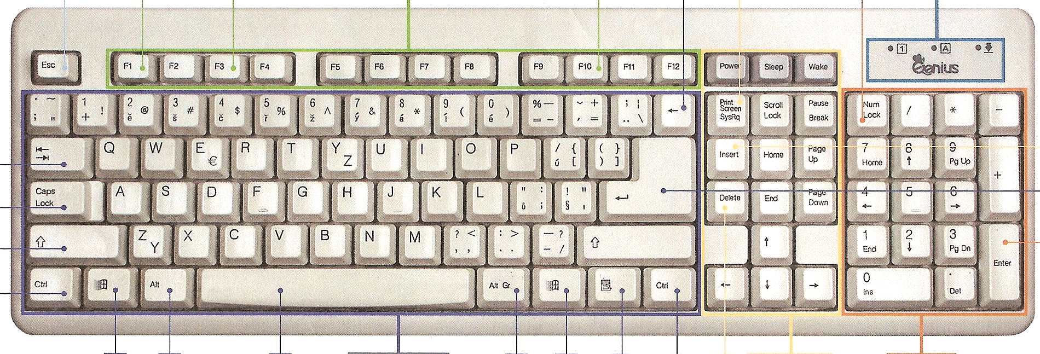
Základní Popis klávesnice
Kontrolky
Funkční klávesy – např. nápověda, hledání …
Řídící a kurzorové klávesy.
Znaková část klávesnice (alfanumerická)
Číselná část (numerická)

Slide 4
Význam některých kláves
Escape (Esc) – zavírá, ruší, vrací zpět
Backspace– mázání znaku vlevo od kurzoru
Insert– přepínání mezi vkládáním a přepisováním
Home– na začátek řádku
End– na konec řádku
ESC
Enter – potvrzuje, odesílá, na další odstavec
bcsp
Tab– posun kurzoru doprava na tabulátor
Tab
Enter
Insert
home
InsePage upt
Delete– mázání znaku vpravo od kurzoru
Caps Lock
delete
Ende
Page dowv upt
shift
shift
Page Up– o jednu obrazovku nahoru
Num Lock– aktivace a deaktivace numerické klávesnice
Caps Lock– aktivace velkých písmen
Shift– s další klávesou (psaní velkých písmen)
Šipky– pohyb a posun (kurzoru, v nabídkách …)
Page Down– o jednu obrazovku dolů

Slide 5
POUŽITÉ ZDROJE
Informační a komunikační technologie [online]. 2010 [cit. 2011-09-17]. Zásady práce s počítačem a osobní zdraví. Dostupné z WWW: <http://vyuka-ict.ic.cz/index.php?p=62>.

